Slide 1
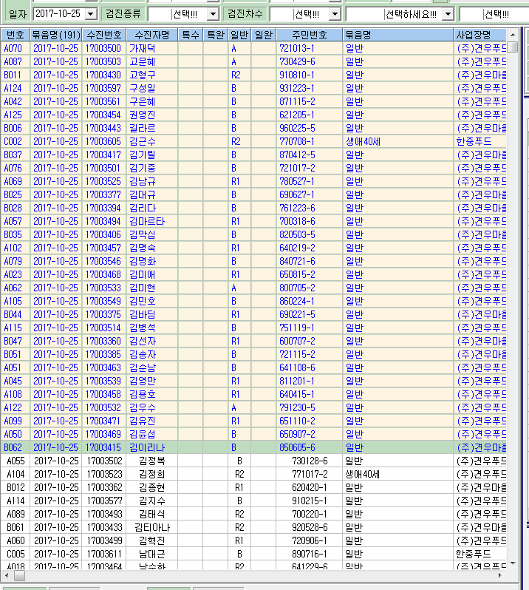
이쪽에 순번이 부여되었으면 좋겠습니다.

